Slide 1
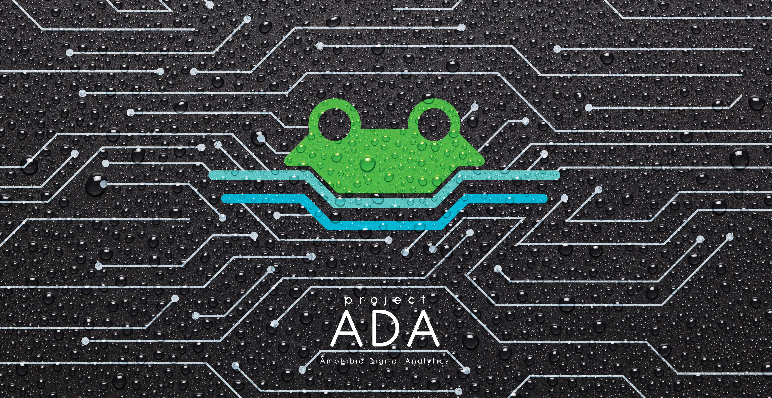

Slide 2
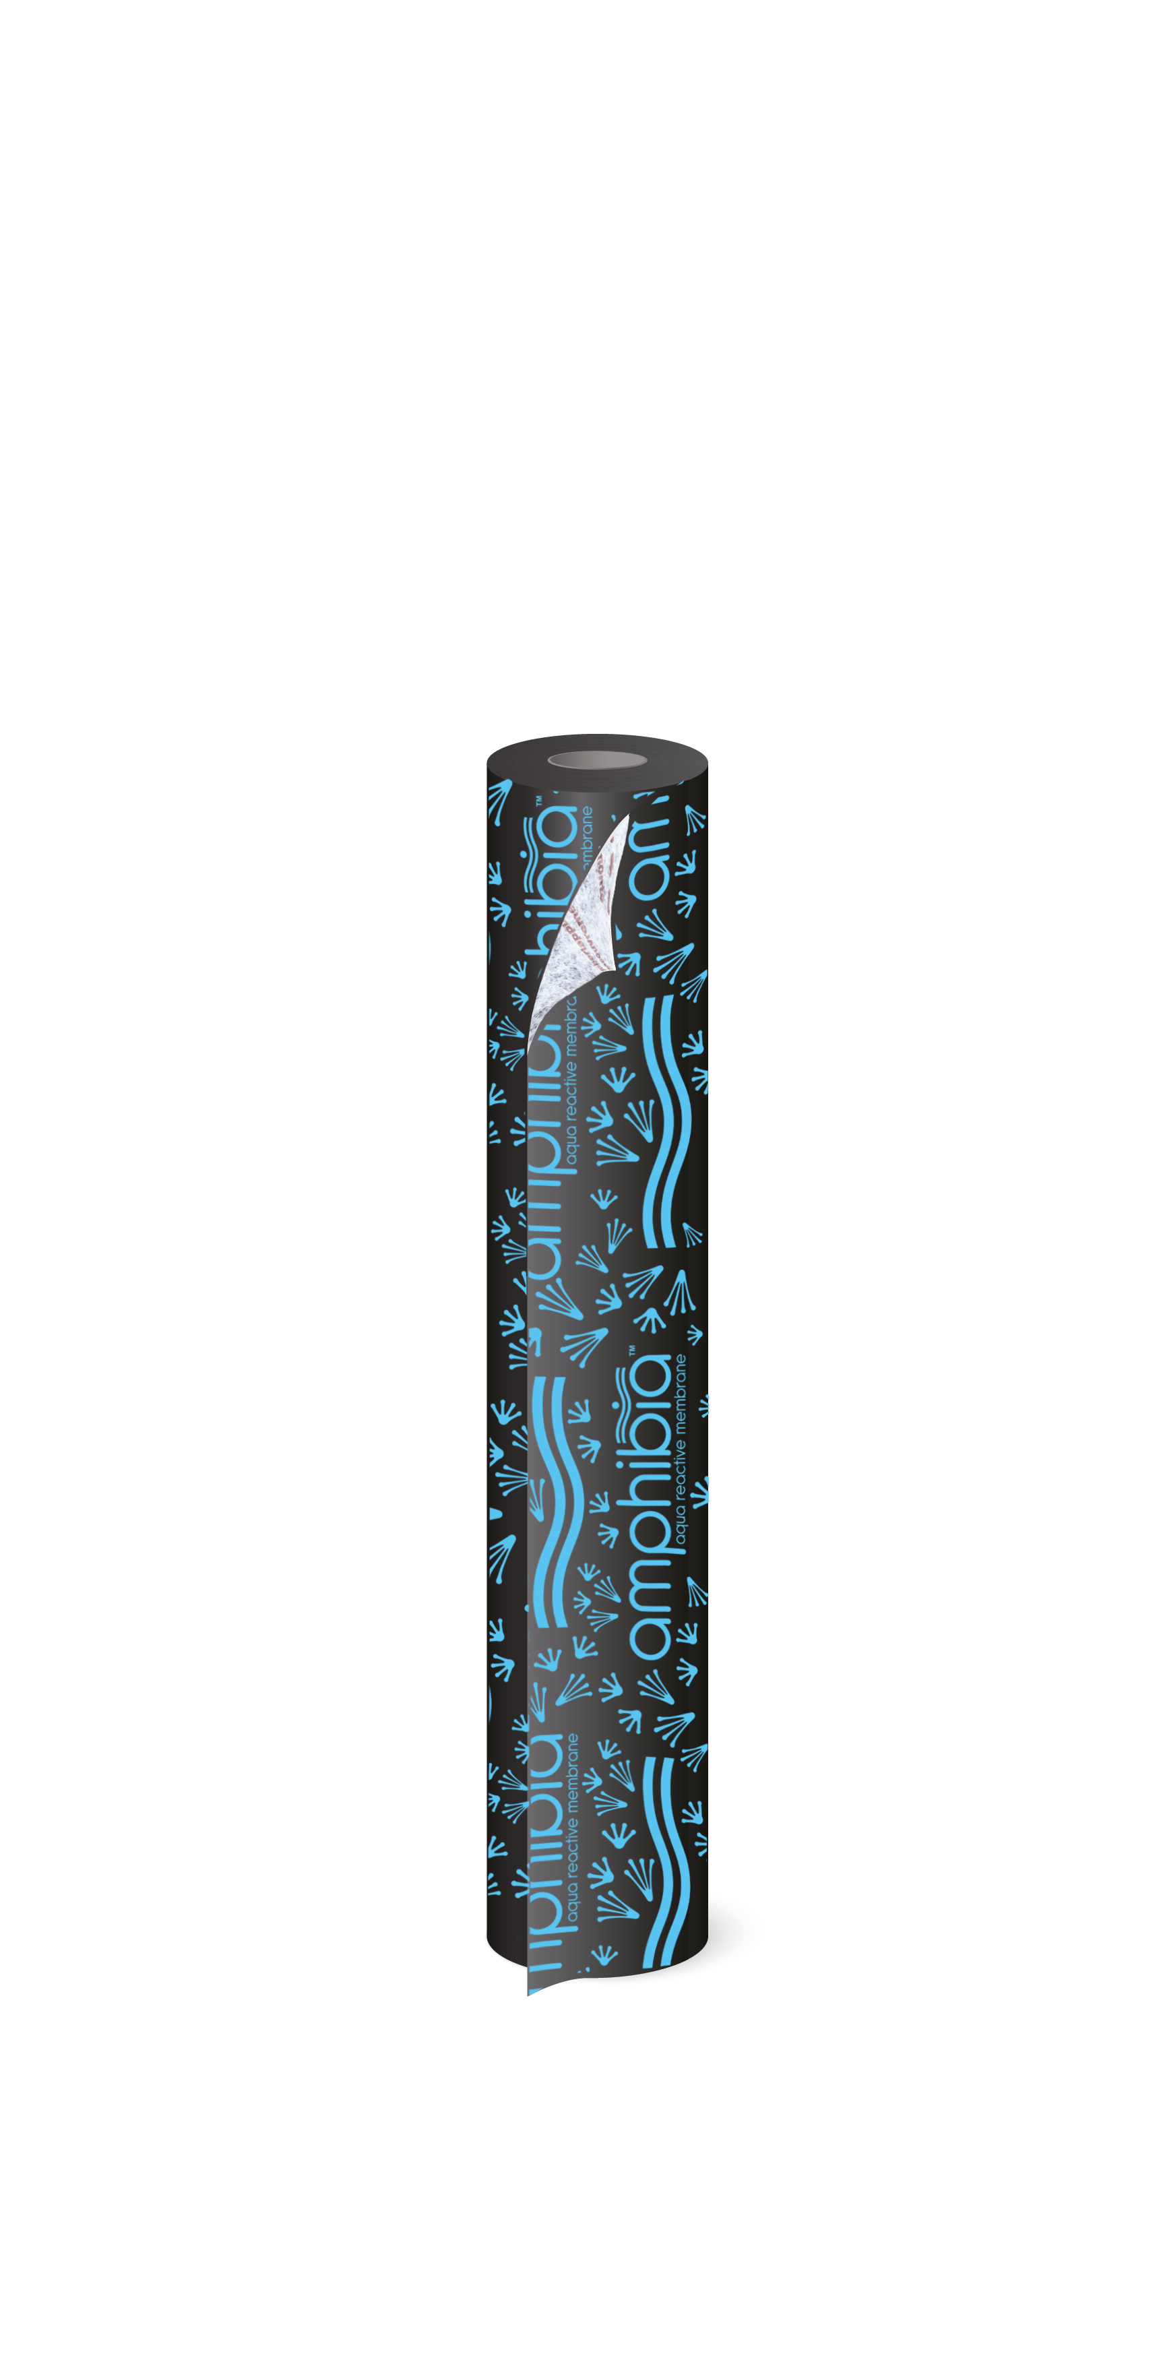
Il Prodotto
Membrana multistrato idro-reattiva autoagganciante, autoriparante e autosigillante per applicazioni pre-getto, composta da gomma EPDM e polimeri idrofili

Slide 3
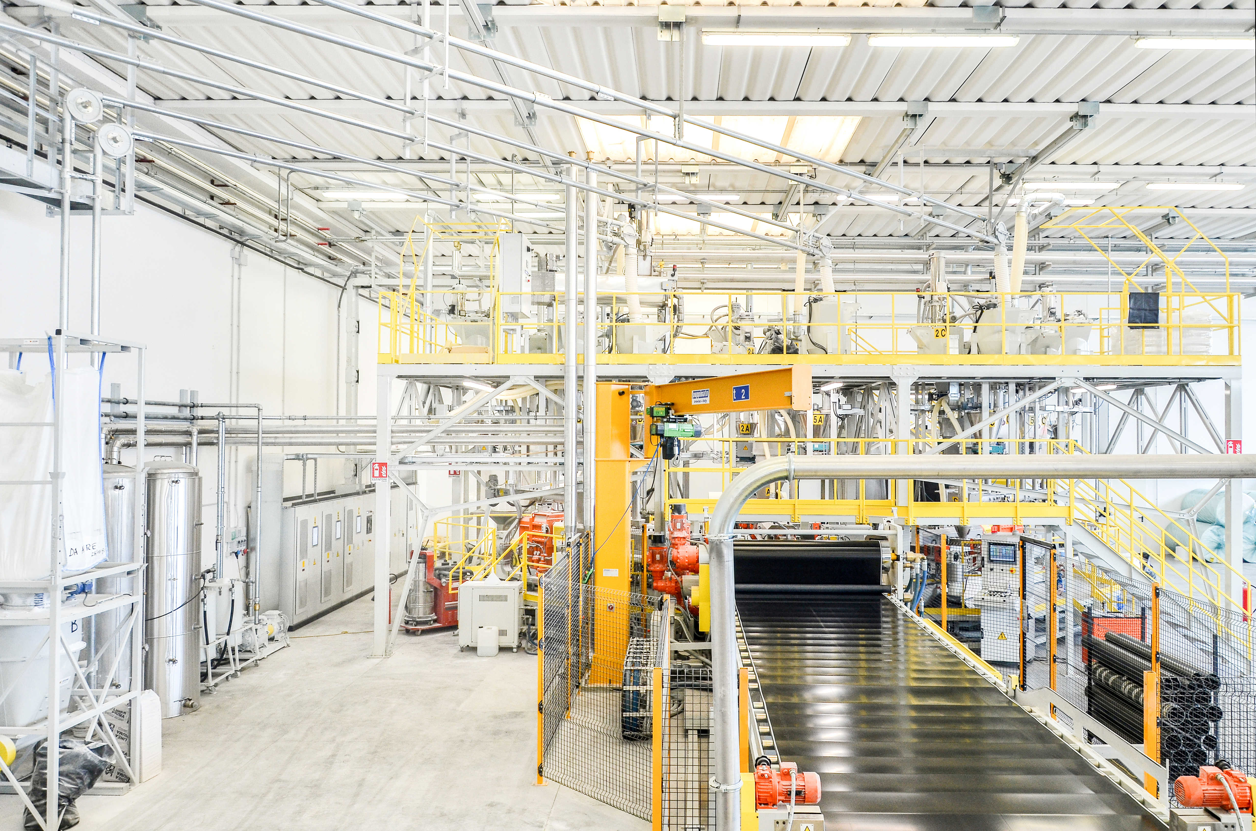
L’impianto produttivo
Impianto di estrusione composto da 3 linee di dosaggio. La complessità risiede nel processo di estrusione di 3 materiali diversi su uno spessore complessivo di 1.3mm.
L’impianto è unico al mondo

Slide 4
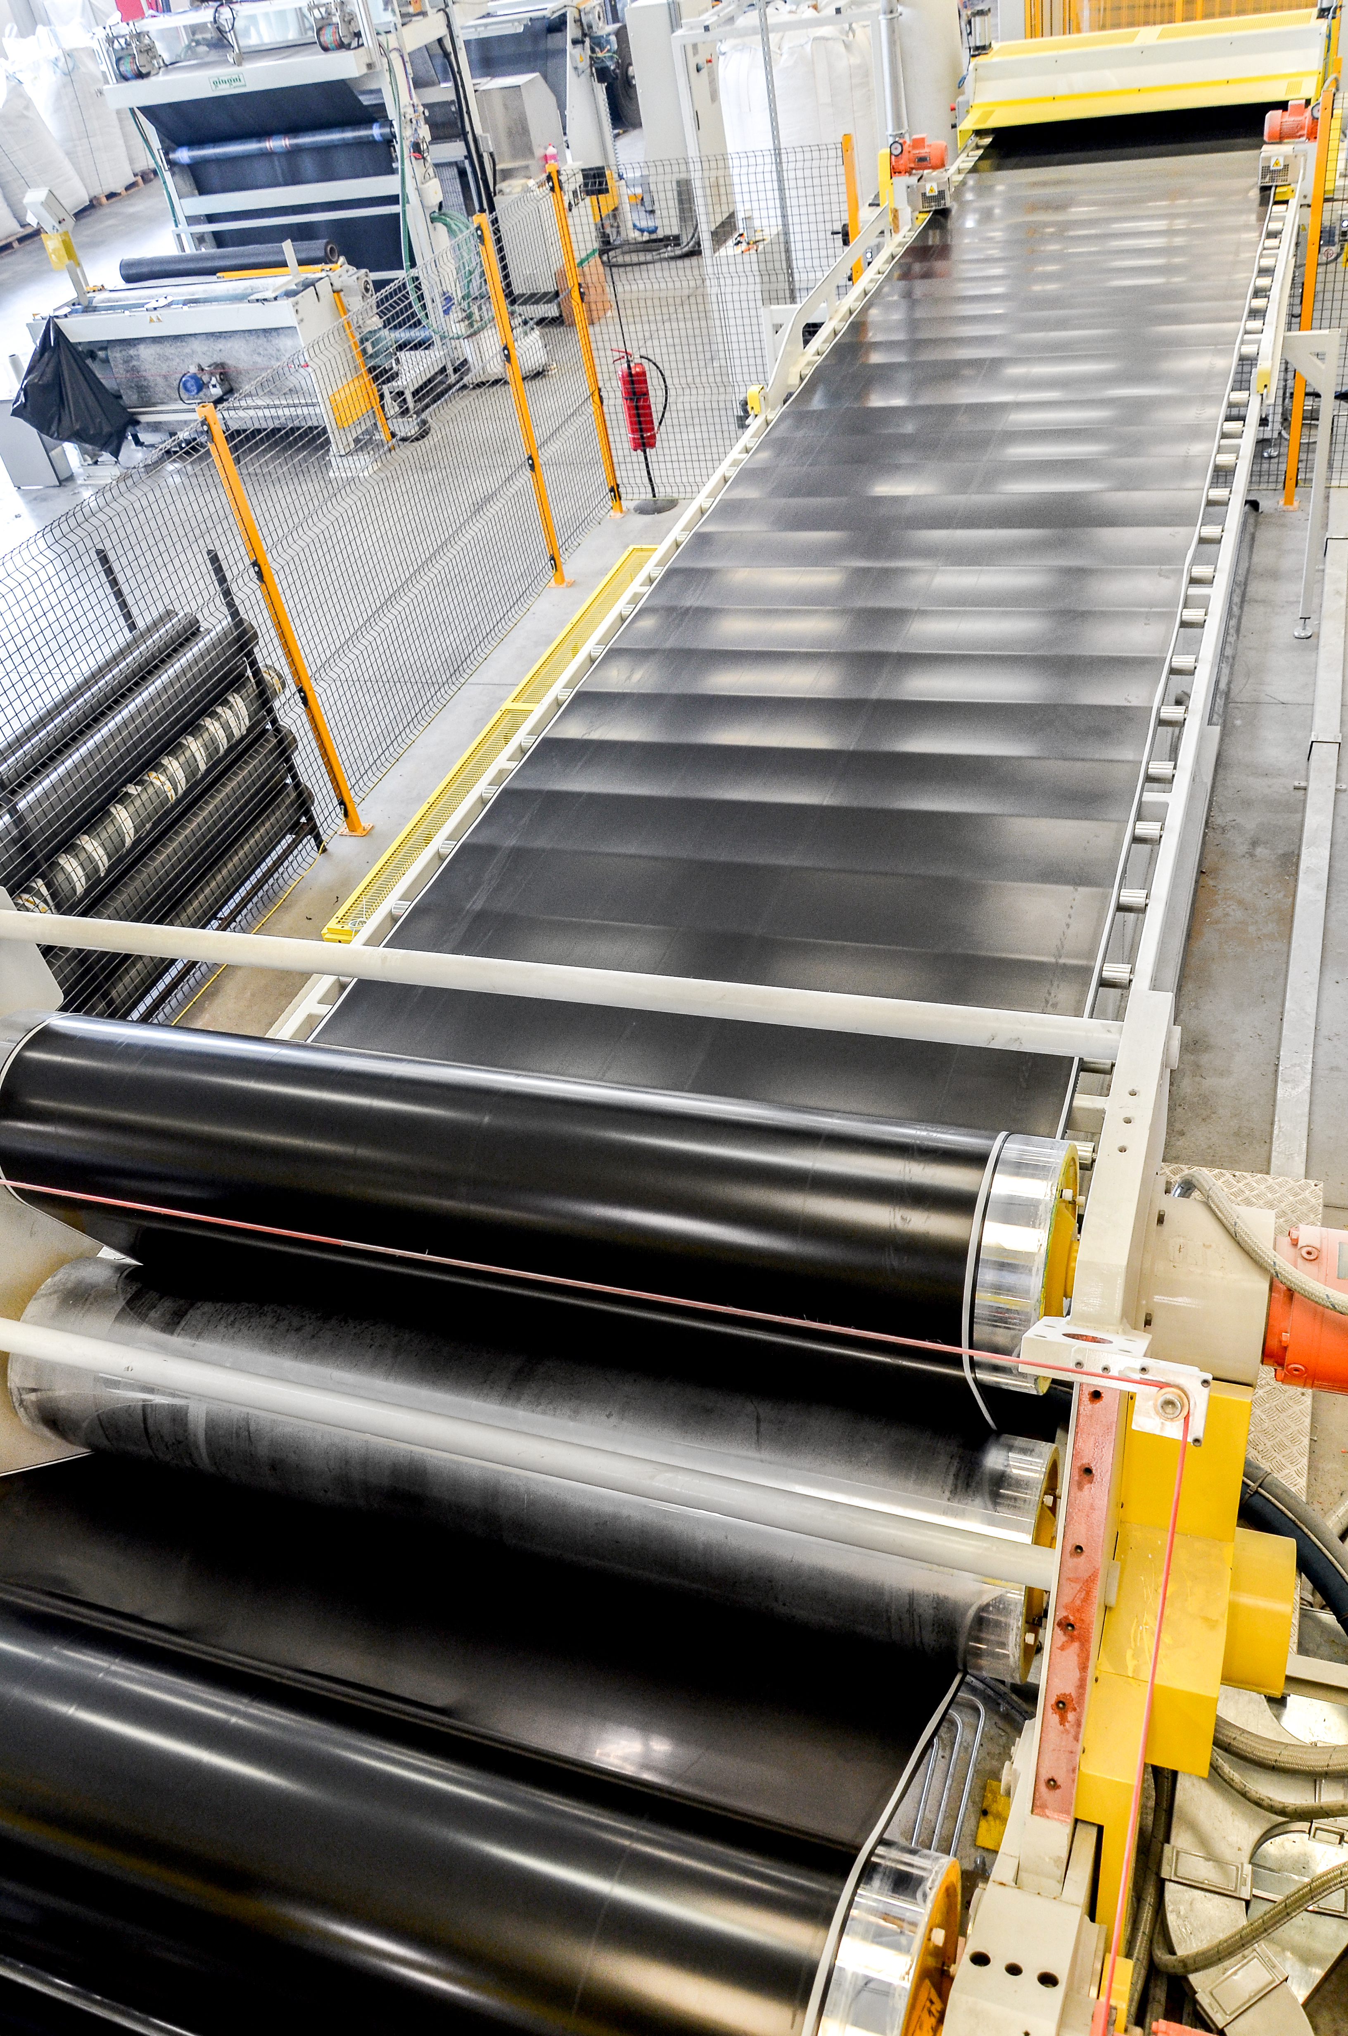
Il contesto
Le caratteristiche intrinseche del prodotto e la complessità del processo, comportano un mix di variabili (controllabili e non) che concorrono alla qualità finale del prodotto.
Durante le prime campagne produttive, lo scarto generato si attestava al 50% della produzione totale.
Come governare il processo produttivo in modo tale da ottenere la miglior qualità di prodotto generando il minimo scarto?

Slide 5
Introduzione AI: da dove iniziare?
Si è scelto di prendere in considerazione i parametri di funzionamento dell'impianto
L'idea era di identificare, attraverso algoritmi di ML, in quali condizioni di utilizzo dell'impianto si aveva la migliore qualità del prodotto
E’ importante evidenziare che l’individuazione dei parametri chiave è potuta avvenire in maniera puntuale grazie al know-how dei professionisti coinvolti nel progetto Amphibia. L’applicazione di elementi di intelligenza artificiale sarebbero stati inefficaci se non si fossero potuti individuare gli ambiti nel quale applicarli

Slide 6
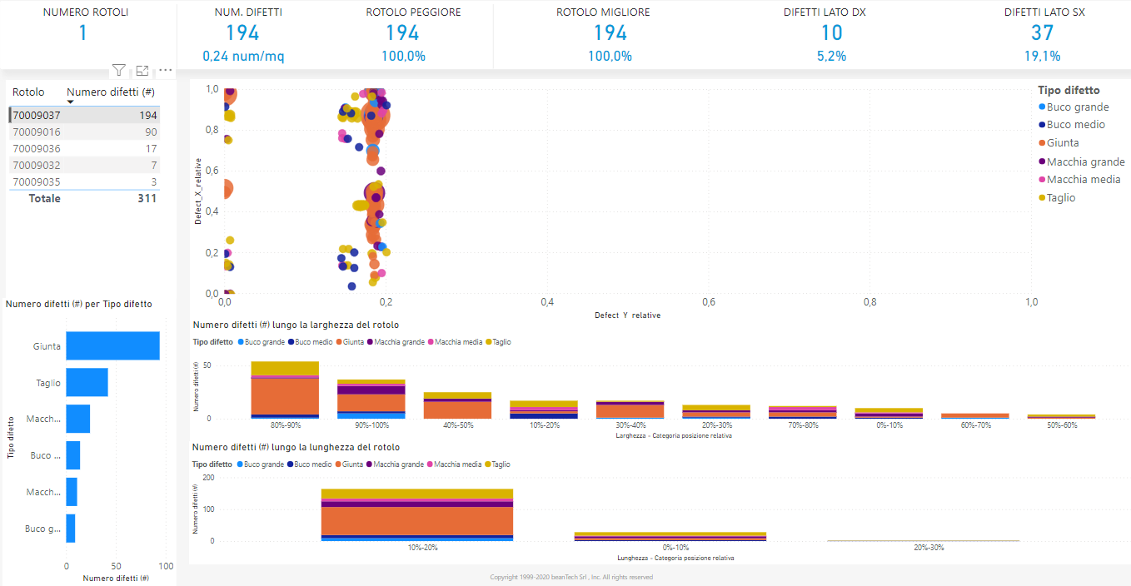
Definire l’area di azione: LA MAPPA DEI DIFETTI

Slide 7
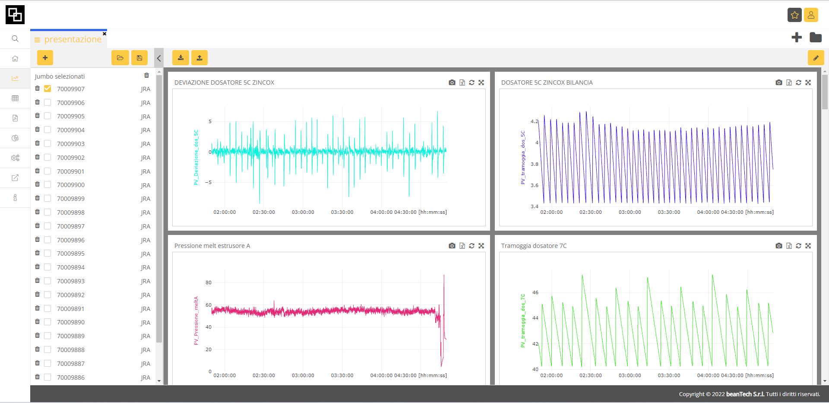
Definire l’area di azione: I PARAMETRI DELL’IMPIANTO
320 variabili
Dosatori 112
Testa piana 26
Estrusore 145
Calandre 32
Ambientali 6

Slide 8
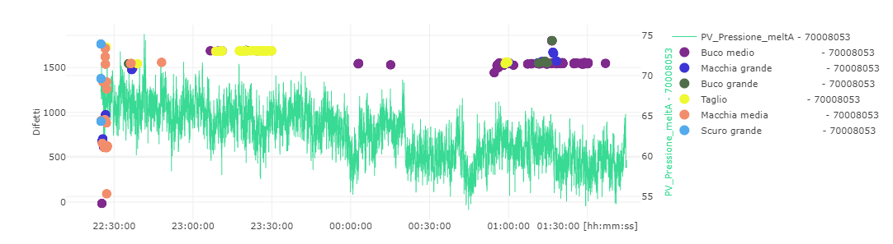
Lo sviluppo: correlazione delle variabili
Deriva segnale
Inizio derive
Presenza difetti
Analisi predittiva della qualità del prodotto
2,5 h
Rottura componente
Manutenzione predittiva dell’impianto
X gg

Slide 9
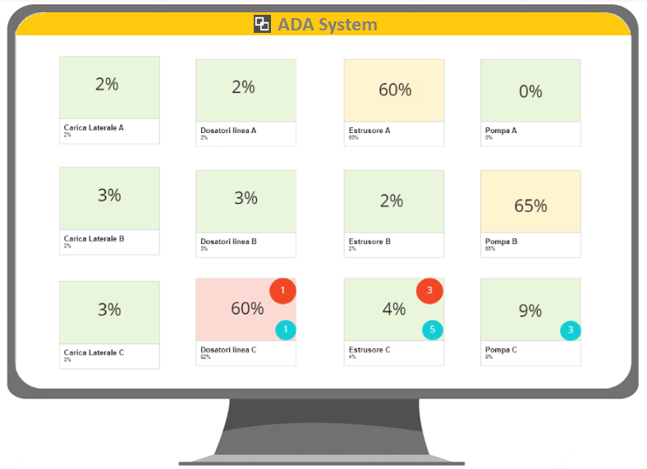
IL SISTEMA DI INTELLIGENZA ARTIFICIALE

Slide 10
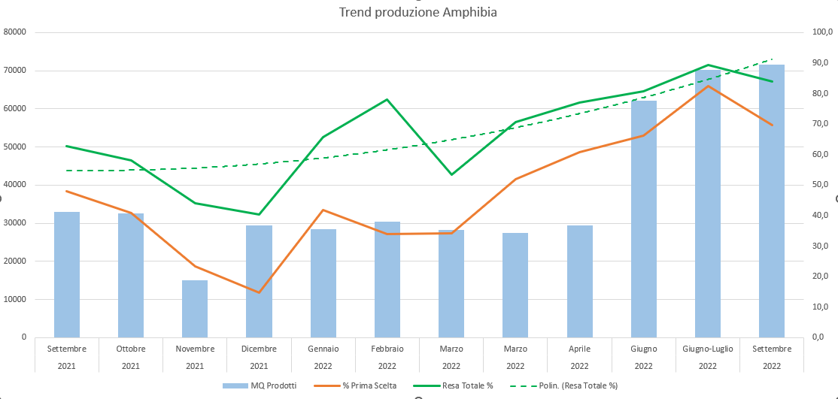
RISULTATI RAGGIUNTI
+30% qualità
Introduzione ADA

